Slide 1

Aktivní škola - podpora, zlepšení kvality vzdělávání a výuky na základní škole
CZ.1.07/1.1.14/02.0049
Tento projekt je spolufinancován Evropským sociálním fondem a státním rozpočtem České republiky.

Slide 2
Název výukového materiálu: EXCEL – úkol – statistika školy
Volitelný předmět: Informatika
Ročník: 8.
Název sady: Sada pro technické, přírodovědné a jazykově zaměřené předměty
Číslo materiálu: Inf8_Exstatistika
Autor: Mgr. Marcela Kubátová
Datum: únor 2013

Slide 3
Anotace:
Vzdělávací materiál slouží k procvičení probraného učiva.
Materiál je součástí e-learningu na školním webu.

Slide 4
Excel – statistika školy
Informatika 8. ročník
Mgr. Marcela Kubátová

Slide 5
Zadání úkolu:
Zpracuj jednoduchou tabulku v Excelu s využitím vzorců pro součet, průměr, maximum a minimum a s použitím vlastního vzorce pro výpočet počtu procent.
Tabulku naformátuj podle předlohy.

Slide 6
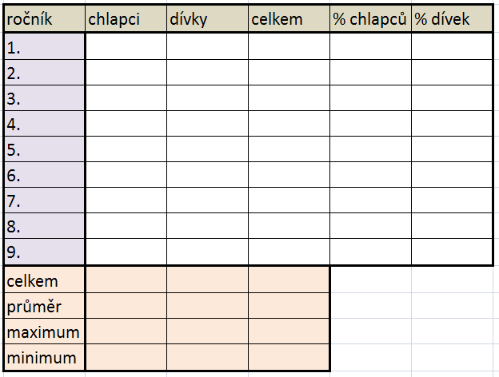

Slide 7
Tabulka bude obsahovat informace o počtu žáků v jednotlivých ročnících.
Bude informovat, kolik žáků je celkem v ročníku, kolik je v ročníku chlapců a kolik dívek.
V dalších sloupcích tabulky bude jejich procentuální zastoupení v jednotlivém ročníku (kolik procent představují chlapci z celkového počtu žáků v ročníku a kolik % představují dívky).
Pod sloupcem bude součet, průměr, maximum a minimum.

Slide 8
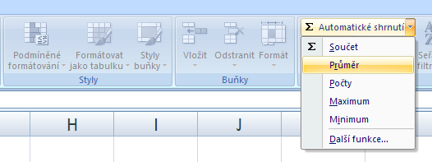
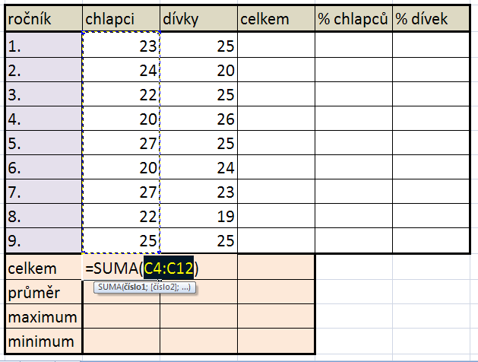
Postupné řešení úkolu:

Slide 9
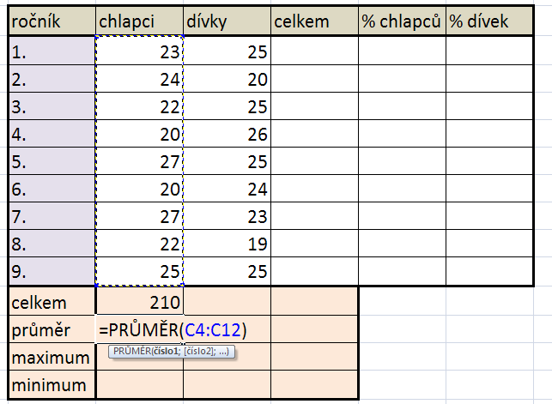

Slide 10
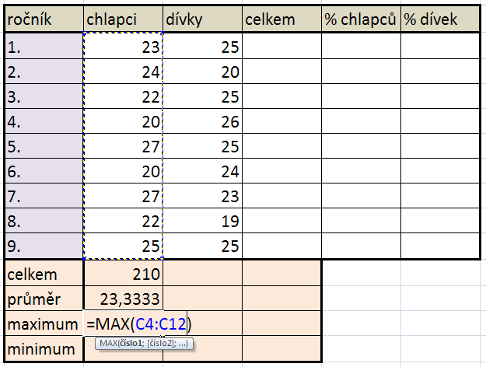

Slide 11
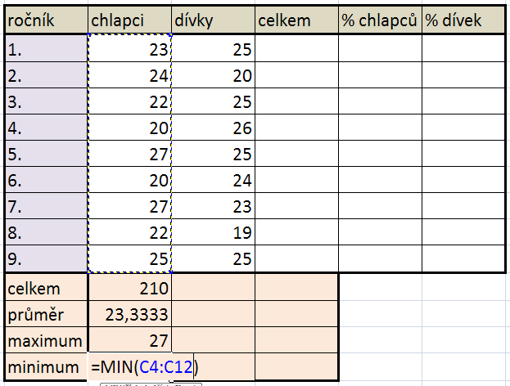

Slide 12
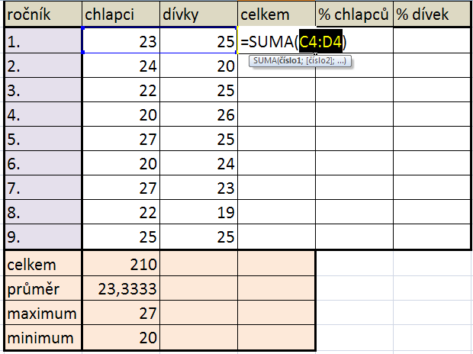

Slide 13
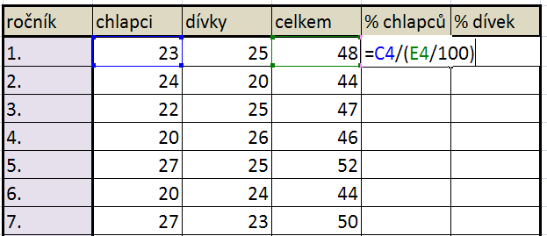
Výpočet počtu procent:
Kolikrát se jedno procento vejde do procentové části?

Slide 14
Zdroje:
Obrázky jsou screeny obrazovky při řešení úlohy v Excelu.

